Slide 1
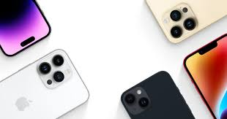
مــــــن إعـــــداد الــــطــــلبة :
بن هارون فارس
باسم بسكري
موسي محمد
تحت إشراف الأستاذة : مناني صبرينة

Slide 5
تعد شركة آبل واحدة من الشركات التقنية والحاسوبية المشهورة عالميا , وقد تأسست آبل من قبل ستيف جوبز وستيف وزنياك , وتعتمد طبيعة عملها الرئيسي على التخصص في صناعة وإنتاج وتطوير وتحسين وبيع البرامج الحاسوبية وأجهزة الهواتف الذكية وأجهزة الحاسوب وتتضمن برامج شركة آبل نظام تشغيل خاص بها وهي ماك او اس
نبذة عن شركة آبل :

Slide 6
مميزات أجهزة شركة آبل :
الأمان وتشفير المعلومات
قوة نظام التشغيل والتحديثات
ios
قوة الهاردوير وجودة التصنيع
تطبيقات فريدة وخاصة بأجهزة آبل

Slide 7
إطلاق أول آيباد
2007
أول حاسوب ماك بوك
2001
أول جهاز ماكنتوش
2010
2006
1984
إطلاق هاتف أيفون
إنطلاق أول آيبود

Slide 8
تطور رمز آبل

Slide 10
أهداف شركة آبل :
الهدف الأول :
هو التوسع والوصول للعملاء الذي لم يتمكنوا من انتقاء منتجات آبل لهذه اللحظة من خلال استراتيجية التوسع في شبكة التوزيع للوصول لعملاء أكثر ومن خلال تكتيكات معينة كزيادة مزودي خدمات الانترنت والاتفاق مع أطراف ثالثة في سوق التجزئة وافتتاح فروع ضخمة وكبيرة

Slide 11
الهدف الثاني :
إنتاج منتجات تتسم بأنها خالية من المتاعب وميسرة لتمكن عملائها من الاستمتاع بخدمتها والمتعة في آن واحد من خلال استراتيجية استمرار في البحث والتطوير ومن خلال تكتيكات معينة كتطوير جيل جديد من المنتجات واضفاء مميزات وسمات جديدة عليها بالإضافة للهدف الأخير ان تصبح الرائدة في مجال الاعمال التجارية في سوق الهواتف من خلال استراتيجية لخرقه للبحث الالكتروني وانشاء منصة للاعلانات الالكترونية عبر التكتيك الذي يتضمن البحث المباشر الالكتروني ومراقبة اعمال جوجل وياهو

Slide 13
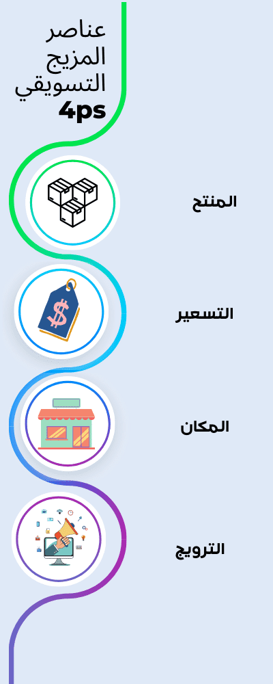
المنتج :
يركز خط إنتاج appel في الغالب على القطاع الالكترونيات الاستهلاكية ويشمل منتجات مثل iphone و iPad و iPad Touch و appel TV وغيرها
1- Macintosh : سبب وجود appel هو Macintosh ,يعد خط أجهزة الكمبيوتر المحمولة من Macintoshأكثر أجهزة الكمبيوتر المحمولة المفضلة في الو,م,أ ويمنح منافسة شديدة للسوق بأكملها , يعدMacBook Air و MacBook proبعض الطراز الحديثة المفضلة لدى المعجبين
2- Ipod : بعد Macntosh جاء جهاز Ipod , والذي أحدث ثورة في طريقة استماعنا للموسيقى ما كان والكمان لشركة Sony كان Ipod بالنسبة لشركة Appel تماما مثل شركة Sony التي حققت نجاحا فوريا مع جهازWalkaman الخاص بها أصبحت Appel بمثابة نجاح فوري وشركة عالمية مع أجهزة Ipod الخاصة بها ,ومع ذلك فقد بدأت الابتكارات للتو

Slide 14
3- iPhone :كانت شركة آبل أول من أدخل الهواتف الذكية التي تعمل باللمس المتعدد في الواقع ذهبوا الى الامام وادعوا ان شركتهم هي من اخترع اللمس المتعدد , لكن التكنولوجيا كانت موجودة منذ زمن بعيد وبالتالي لم يتم منحهم براءة الاختراع لكن iPhone هو ناجه حتى الآن ولايزال قويا
كملخص ، تم تصميم جميع منتجات Appel بعد إجراء الكثير من البحث والتطوير , كان ستيف جوبز مسوقا رئيسيا وكان لديه رؤية حقيقة لما يريد العملاء , والذي كان العامل المستدام وراء شركة Appel

Slide 15
منتجات شركة ابل

Slide 16
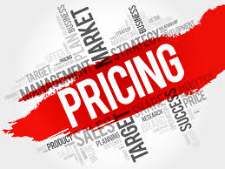
التسعير :
تتبع Appel إستراتيجية التسعير الوجاهي ، والتي تضع سعرا مرتفعا لجميع منتجاتها ، وتهدف إلى إستغلال ميل المشترين إلى إفتراض أن السلع باهظة الثمن تتمتع بسمعة ممتازة أو تمثل جودة وتميزا إستثنائيا
أحد أسباب سياسة التسعير المتميز لشركة Appel هو التكنولوجيا المستخدمة في منتجاتها , يقسم الناس أنه مجرد أن تعتاد على جهاز MacBook،
فلن تذهب لأي نوع آخر من أجهزة الكمبيوتر المحمول ,
يقال الشيء نفسه عن iPone وiPad أيضا ,
بطبيعة الحال ، مع اتباع هؤلاء المعجبين ,
ومع قيمة العلامة التجارية التي تتمتع بها , تطلب
Appel أسعارا متميزة لجميع منتجاتها

Slide 17
التوزيع (المكان ):
تتوفر منتجات Appel على نطاق واسع وعالمي , من خلال متاجر التجزئة الكثيرة المملوكة لها أو من خلال الوكلاء والبائعين الخارجيين
متاجر Appel
الشركاء التجاريون
البيع بالتجزئة
عبر الانترنت
تخطيطات المتجر
فريق عمل فريد

Slide 18
الترويج :
تشتهرAppel بعروضها الترويجية الذكية والأنيقة ، ينصب التركيز الرئيسي للشركة على منتجاتها وتمييز المنتجات عن منجات المنافسين ،هذا هو المكان الذي تستمد منه الاتصلات التسويقية إلهامها
العروض الترويجية الأنيقة
الحديث عن الموضوع
الوسطاء المتميزة
عدد قليل جدا من العروض القائمة على الاسعار

Slide 21
S
W
O
T
نقاط الضعف
التهديدات
نقاط القوة
الفرص

Slide 22
نــقــاط الــقـــوة
نقاط القوة
* سلسلة متعددة من المنتجات
* الاختيار الجيد للموظفين
* تطوير المنتجات الجديدة
* العلامة التجارية القوية
* اكثر شركة ناجحة في التاريخ
* القوة الاقتصادية
* أداء أجهزة ممتازة
* التصميم الفريد
* الابتكار

Slide 23
نــقــــاط الـضــعــف
نقاط الضعف :
* أسعار أغلى من المنتجات الأخرى
* قلة التنوع في تصميم جهاز الآيفون
* هدف العميل المتخصص
* شبكة توزيع محدودة

Slide 24
الـــــــــفـــرص
* التطور التكنولوجي بشكل أكبر لأن الفرص دائما ما تكون موجودة وكثيرة في عالم متغير كالتكنولوجيا والتركيز على استغلالها
* العمل على انشاء خط انتاج اخر
* التوسع في المنتجات الالكترونية
* شراكات استراتيجية مع شركات عالمية
* زيادة التوافقية بين أجهزتها الجدية وبرمجياتها

Slide 25
الـــتــهــديـــدات
* الإرتقاء دائما لكل توقعات العميل
* المنافسة الشرسة بين الشركات الأخرى
* فقدان السرية واختراق الخصوصية في بعض منتجاتها
* الزيادة في رفع الأسعار لبعض المنتجات المحددة
* المحدودية
* التغير السريع في عالم التكنولوجيا

Slide 26
اشكال دخول الأسواق الدولية
1. التصدير:
التصدير المباشر: تبيع أبل منتجاتها مباشرة للمستهلكين أو الشركات في الدول المستهدفة.
التصدير غير المباشر: تتعاون أبل مع موزعين أو تجار جملة في الدول المستهدفة لتوزيع منتجاتها.
2. الترخيص:
ترخيص التصنيع: تسمح أبل لشركة أخرى بتصنيع منتجاتها في بلد معين.
ترخيص العلامة التجارية: تسمح أبل لشركة أخرى باستخدام علامتها التجارية على منتجاتها.
3. الاستثمار:
إنشاء فروع: تستثمر أبل في إنشاء فروع لها في الدول المستهدفة.
الاستحواذ على شركات: تستحوذ أبل على شركات محلية في الدول المستهدفة.
4. الشراكات:
التعاون مع شركات الاتصالات: تتعاون أبل مع شركات الاتصالات في الدول المستهدفة لتقديم عروض خاصة على منتجاتها.
التعاون مع شركات التجزئة: تتعاون أبل مع شركات التجزئة في الدول المستهدفة لبيع منتجاتها.
5. التجارة الإلكترونية:
بيع المنتجات عبر متجر أبل الإلكتروني: تبيع أبل منتجاتها مباشرة للمستهلكين عبر متجرها الإلكتروني.
بيع المنتجات عبر منصات التجارة الإلكترونية: تبيع أبل منتجاتها عبر منصات التجارة الإلكترونية مثل أمازون.

Slide 27
PESTEL
تحليل PESTEL لشركة ابل:
العوامل السياسية:
التشريعات الضريبية: تواجه شركة ابل ضغوطًا متزايدة من الحكومات حول العالم لزيادة مدفوعاتها الضريبية.
الحرب التجارية بين الولايات المتحدة والصين: تؤثر هذه الحرب على سلسلة التوريد لشركة ابل وتزيد من تكلفة الإنتاج.
اللوائح المتعلقة بجمع البيانات وخصوصية المستخدم: تواجه شركة ابل تدقيقًا متزايدًا حول ممارساتها في جمع البيانات وخصوصية المستخدم.
العوامل الاقتصادية:
النمو الاقتصادي العالمي: يؤثر النمو الاقتصادي العالمي على طلب المستهلكين على منتجات ابل.
تقلبات العملة: تؤثر تقلبات العملة على تكلفة الإنتاج لشركة ابل وأرباحها.
ارتفاع تكاليف العمالة: تواجه شركة ابل ارتفاعًا في تكاليف العمالة في الصين، حيث تصنع معظم منتجاتها
العوامل الاجتماعية:
التغير في التركيبة السكانية: يؤثر تغير التركيبة السكانية على قاعدة عملاء ابل واحتياجاتهم.
الوعي المتزايد بالبيئة: يزداد وعي المستهلكين بالتأثير البيئي للمنتجات التي يشترونها، مما يضع ضغطًا على شركة ابل لتصنيع منتجات أكثر استدامة.
التغيرات في سلوك المستهلك: تؤثر التغيرات في سلوك المستهلك، مثل ازدياد استخدام الهواتف الذكية، على طلب منتجات ابل.

Slide 28
العوامل التكنولوجية:
التطور السريع للتكنولوجيا: تواجه شركة ابل ضغطًا متزايدًا للابتكار والحفاظ على ريادتها في مجال التكنولوجيا.
ظهور تقنيات جديدة: يمكن أن تؤثر التقنيات الجديدة، مثل الذكاء الاصطناعي وإنترنت الأشياء، على منتجات وخدمات ابل.
الحاجة إلى ضمان أمن البيانات: تواجه شركة ابل تحديًا متزايدًا في ضمان أمن بيانات مستخدميها.
العوامل البيئية:
التغير المناخي: يضع تغير المناخي ضغطًا على شركة ابل لتصنيع منتجات أكثر استدامة وتقليل انبعاثاتها الكربونية.
الندرة المتزايدة للموارد: تؤدي الندرة المتزايدة للموارد، مثل المياه والمعادن، إلى زيادة تكلفة الإنتاج لشركة ابل.
اللوائح البيئية: تواجه شركة ابل لوائح بيئية أكثر صرامة من الحكومات حول العالم.
العوامل القانونية:
قوانين مكافحة الاحتكار: تواجه شركة ابل تحقيقات مكافحة الاحتكار في الولايات المتحدة وأوروبا.
قوانين الملكية الفكرية: تواجه شركة ابل دعاوى قضائية تتعلق بانتهاك الملكية الفكرية.
قوانين حماية البيانات: تواجه شركة ابل لوائح أكثر صرامة لحماية البيانات من الحكومات حول العال

